Slide 1
ЧПУ Delta Electronics
Управление ЧПУ. Системные экраны
Notes:
Operation of the product application training

Slide 2
Системные экраны
Notes:
2

Slide 3
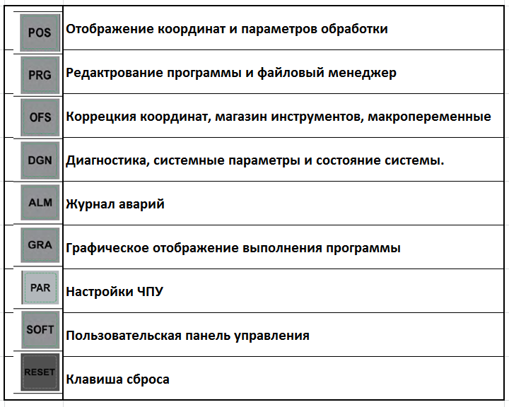
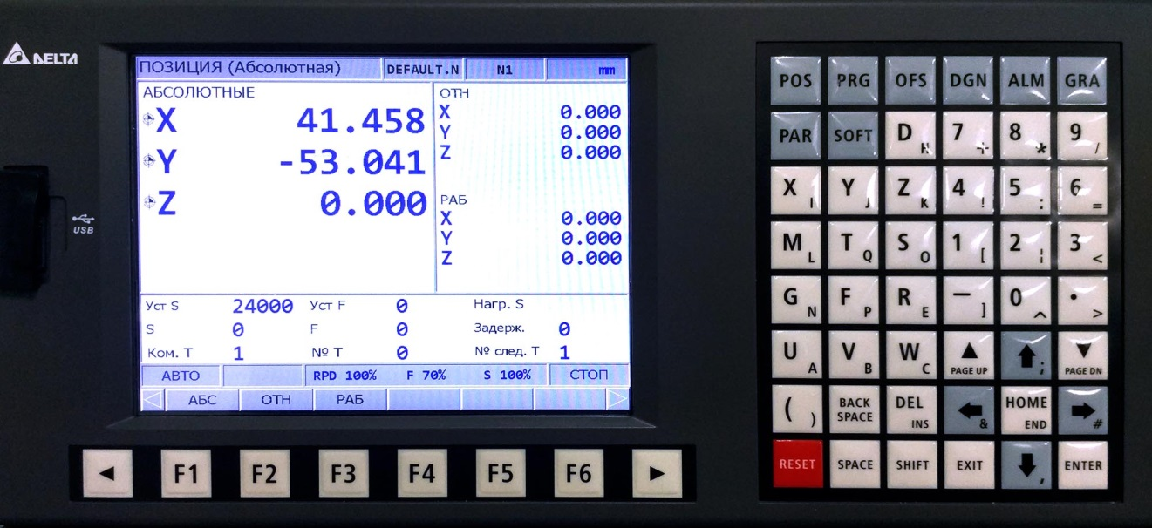
Системные экраны ЧПУ

Slide 4
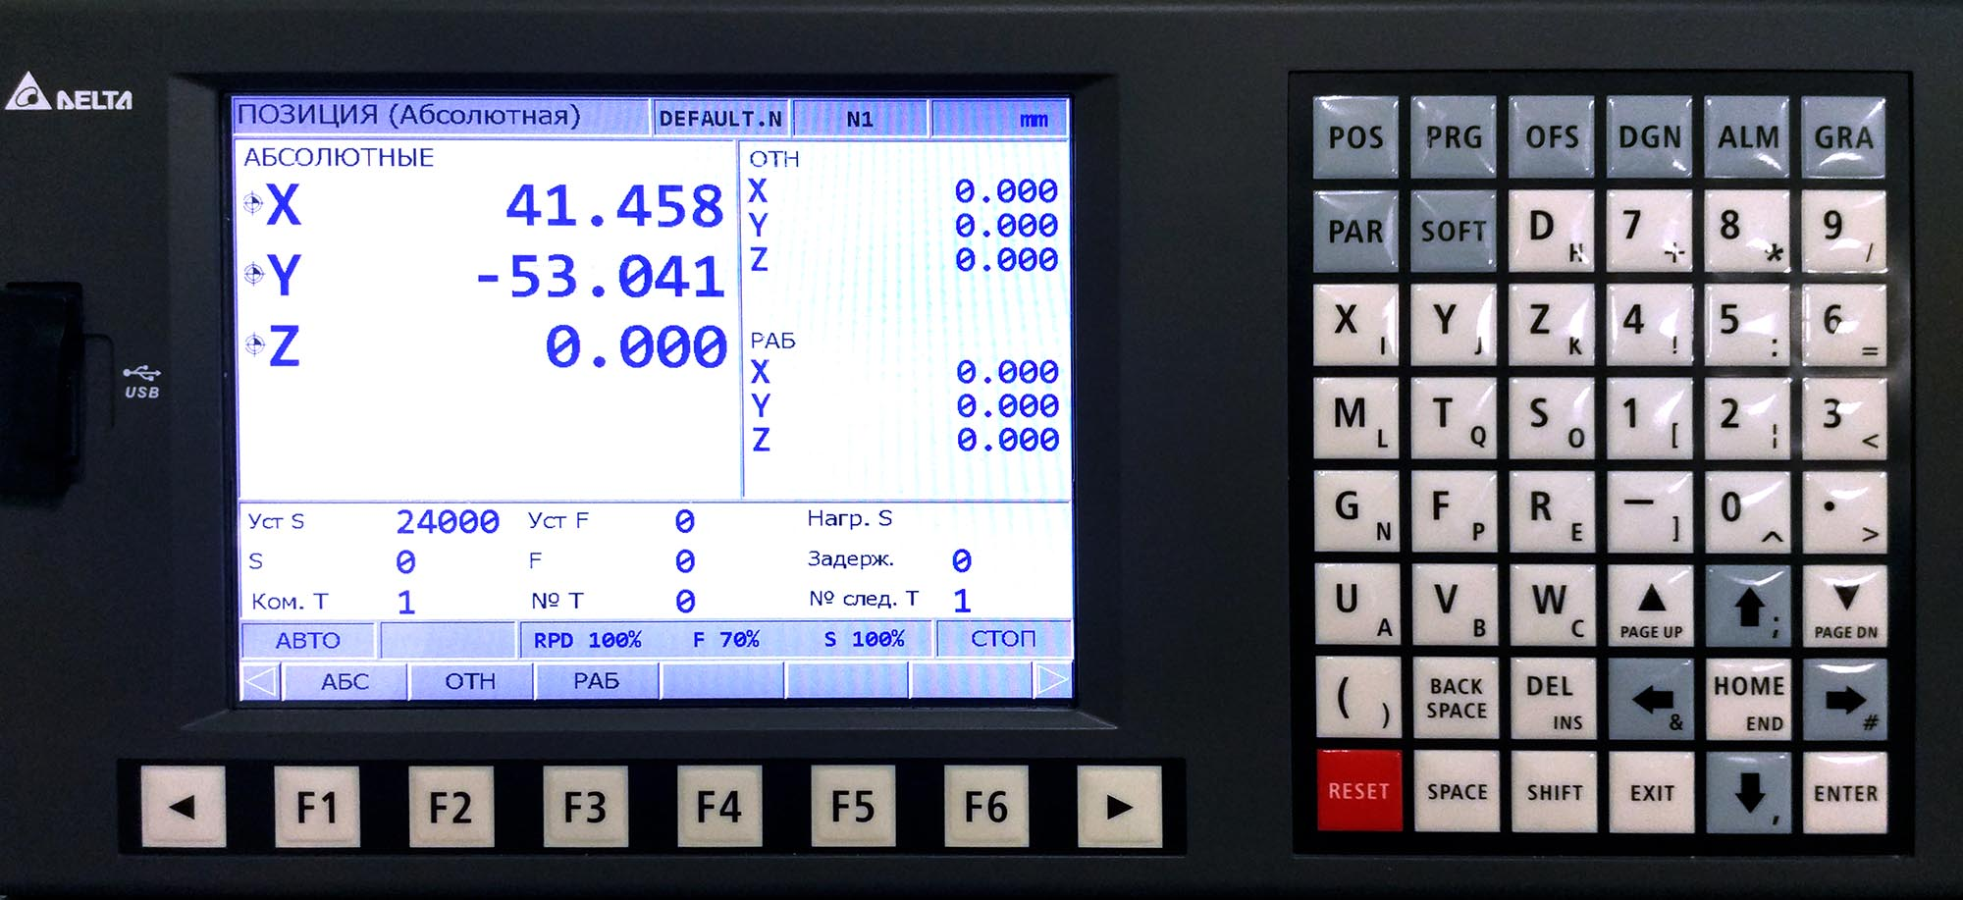
POS
Notes:
4

Slide 5
СОДЕРЖАНИЕ ЭКРАНА «POS»
Название программы
№ выполненной строки
Выбранные координаты
Сведения о номере инструмента и скоростях
Статус приводов
Режим
работы
Скорость
перемещения
Скорость
JOG
Скорость
шпинделя
Notes:
5

Slide 6
ЭКРАН «POS»
Экран «POS» является первым по умолчанию и отображает информацию о координатах, скоростях и инструменте.
Информация о координатах включает:
Рабочие координаты, абсолютные координаты, относительные координаты
◆ Абсолютные координаты привязаны к исходной позиции и выполнение программы в этом режим ведет отсчет системы координат от исходной точки.
◆ Относительные координаты - это расстояние до произвольного начала координат (нуля). Например при ручном сбросе координат станка в какой то точки рабочей области.
◆ Рабочие координаты – это координаты, использующие в качестве нуля пользовательские координаты G54 и т. д.
Notes:
I think we should first explain coordinate setting in OFS group (p60)
6

Slide 7
Работа с экраном PRG
Notes:
7

Slide 8
ФАЙЛОВЫЙ МЕНЕДЖЕР
Экран PRG позволяет создавать и редактировать G-код файлы и макросы в режиме EDIT.
Файловый менеджер содержит следующие разделы:
CF Card,
Internal memory
USB DISK
NETWORK
Стандартный набор папок
Меню файла

Slide 9
ФАЙЛОВЫЙ МЕНЕДЖЕР
Функции файлового менеджера:
Создание файлов
Редактирование файлов
Копирование и вставка файлов
Удаление файлов
Выделение нескольких файлов (отмена выделения)
Переименование файлов
Создание новых папок
Поиск файлов
Поиск по номеру строки
Поиск по ключевым словам
Соединения двух G-код файлов в один
Работа с блоками (выделение, редактирование, копирование и вставка)
Отмена действия
Конвертация DXF файлов

Slide 10
ФАЙЛОВЫЙ МЕНЕДЖЕР
Создание нового файла
Пользователи могут создавать новые файлы в режиме EDIT на экране PRG.

Slide 11
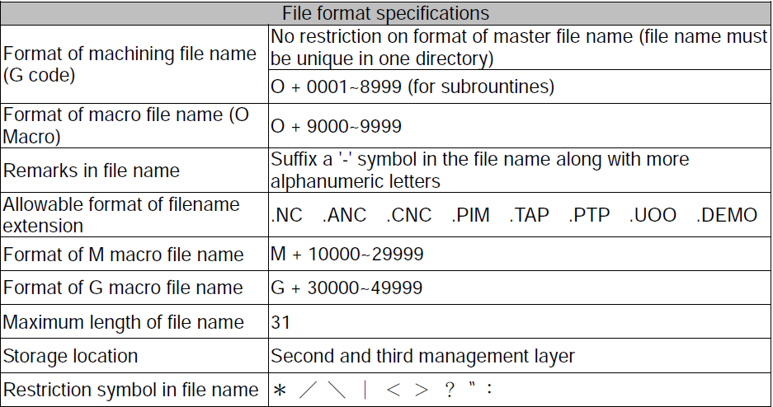
СОЗДАНИЕ НОВОГО ФАЙЛА
Возможный формат имени файла:

Slide 12
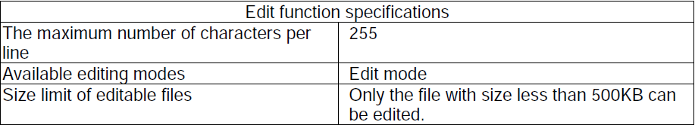
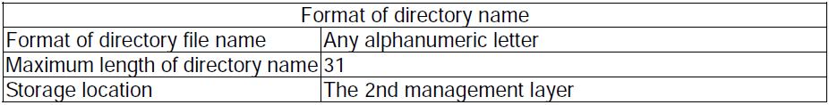
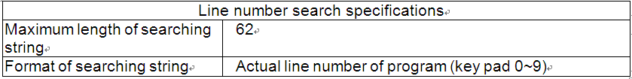
РЕДАКТИРОВАНИЕ ФАЙЛОВ
Особенности редактирования файлов:
Особенности создания папок:
Особенности поиска по номеру строки:

Slide 13
НАЧАЛЬНАЯ/КОНЕЧНАЯ ТОЧКА БЛОКА
Эта функция упрощает редактирование файлов, если требуется модификации части программы. Пользователи могут выделять блок, определяя его начальную и конечную точку курсором, а затем редактировать блок с помощью обычных функций.

Slide 14
ЭКРАН PRG В РЕЖИМЕ AUTO
№ выполненной строка
Название экрана
Сведения о номере инструмента и скоростях
Текущая строка
Статус текущих команд
Сведения о координатах
Режим
работы
Скорость
перемещения
Скорость подачи
Скорость
шпинделя
Notes:
14

Slide 15
ПОИСК ТОЧКИ ОСТАНОВА
На экране PRG в режиме AUTO при прерывании программы можно видеть номер строки программы, которая была выпалена последней. Пользователь можно вручную набрать номер строки, куда необходимо вернуться нажать на RUN и вновь запустить цикл выполнения программы. Программа начнет выполняться с выбранной точки.
Примечание: При срабатывание прерывания программы, в режиме JOG или MPG можно вручную сдвинуть оси перед возобновлением программы.
Notes:
15

Slide 16
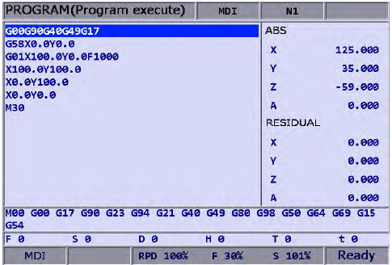
ЭКРАН PRG В РЕЖИМЕ MDI
Экран PRG в режиме MDI позволяет вручную создать простейшую программу, а также поддерживает функции сохранения, очистки и выполнения. Пользователи могут создать программу до 17 строк, в противном случае она не сможет быть выполнена.
Notes:
16

Slide 17
Настройки S F
Настройки SF могут быть использованы для изменения скорости подачи (F команды) и скорости шпинделя (S команды) во время выполнения G-кодов. Изменение скорости вступает в силу после ввода значений в соответствующие ячейки.
Notes:
17

Slide 18
КОНВЕРТАЦИЯ DXF файлов
ЧПУ содержит пост-процессор для перевода чертежей в формате .DXF в G-кода.
Notes:
18

Slide 19
ЭКРАН OFS
Экран OFS предоставляет функции для настройки координат заготовки, длины режущего инструмента, диаметра и макросов.
Notes:
19

Slide 20
ЭКРАН OFS
Настройки рабочих координат
Настройки инструмента
Настройка магазина инструментов
Макросы
Notes:
The OFS group provides setup functions for workpiece setup, cutting tool's length or diameter compensation, and variables of macros.
20

Slide 21
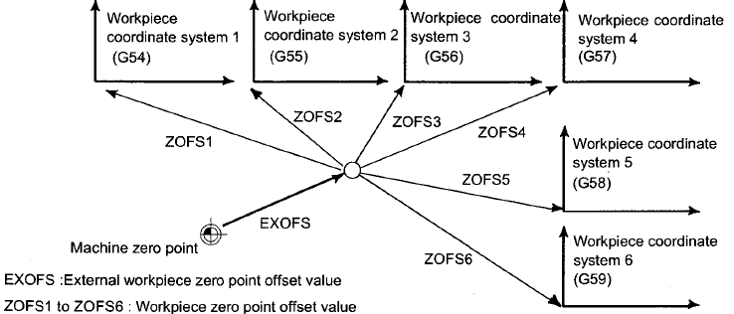
Настройка рабочих координат
Система координат (G54 ~ G59) обеспечивает функцию настройки начальных координат детали. Команды G-кодов (G54 ~ G59) не только упрощают вычисление координат во время программирования, но также повышают гибкость при изменении данных координат для обработки.
Notes:
21

Slide 22
АВТОНАСТРОЙКА КООРДИНАТ
Функция автоматической настройки вводит текущее положение каждой оси в систему координат (G54 ~ G59), где находится курсор. Можно ввести одну координату (L), сразу все координаты (P), и среднее расстояние между двумя точками L/2 (центр объекта). При вводе L/2 необходимо обозначить начальную и конечную точку.
Очистить всё
Очистить относ.
Установить L
Установить L/2
Установить P
Notes:
22

Slide 23
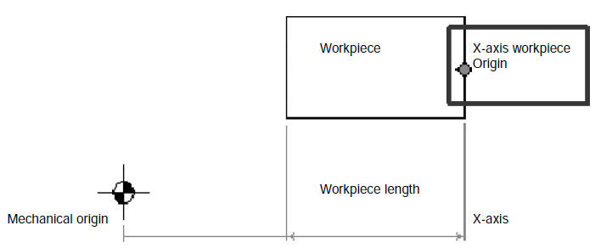
Установка L
Нажатие клавиши L – вводит значение текущей координаты в выделенную курсором позицию (в выделенную ось).
Notes:
23

Slide 24
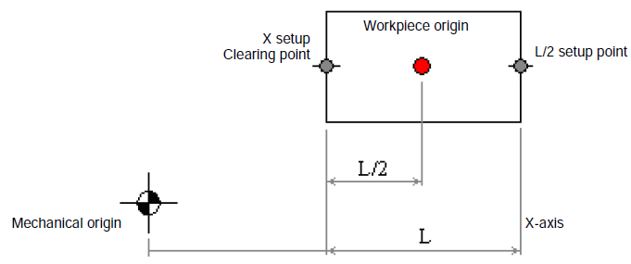
Установка L/2
Нажатие клавиши L/2 – вводит среднее значение между двумя выбранными точками в выделенную курсором позицию (в выделенную ось).
Notes:
24

Slide 25
    ЦЕНТР ПРЯМОУГОЛЬНИКА
Эта функция помогает пользователям найти координаты центра прямоугольника, как показано на рисунке ниже. Система преобразует данные четырех угловых точек в координатные данные фактического центра объекта.
Notes:
25

Slide 26
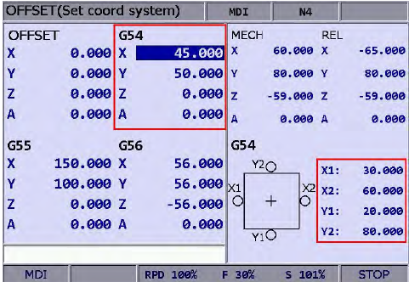
    ЦЕНТР ПРЯМОУГОЛЬНИКА
Пример поиска центра прямоугольника:
Вручную переместите шпиндель в четыре угла объекта и введите координаты точек X и Y. Далее нажмите клавишу SET и система запишет координаты в выделенную область.
Notes:
26

Slide 27
РЕГИСТР ИНСТРУМЕНТОВ
Функционал варьируется в зависимости от вида коррекции: коррекция на длину инструмента (G43, G44 или команда отмены G49) или коррекция на радиус (G41, G42 или команда отмены G40). Регистр инструмента включает функции коррекции на длину инструмента, коррекции на радиус, коррекции на износ по длине и коррекции на износ по радиусу, а также функции управления ресурсом стойкости инструмента.
Поля данных соответствуют кодам H (коррекция на длину инструмента) и D (коррекция на диаметр инструмента), назначенным управляющей программой. Используя регистр инструмента, можно присваивать значения полям длины и радиуса инструмента в соответствии с траекторией перемещения и размерами режущего инструмента без внесения изменений в программу. Настройка числовых данных включает возможности ввода абсолютных значений, ввода инкрементальных значений (приращений), определения значений H и очистки данных. На рисунке, приведенном ниже, показан экран функций коррекции инструмента.
Notes:
27

Slide 28
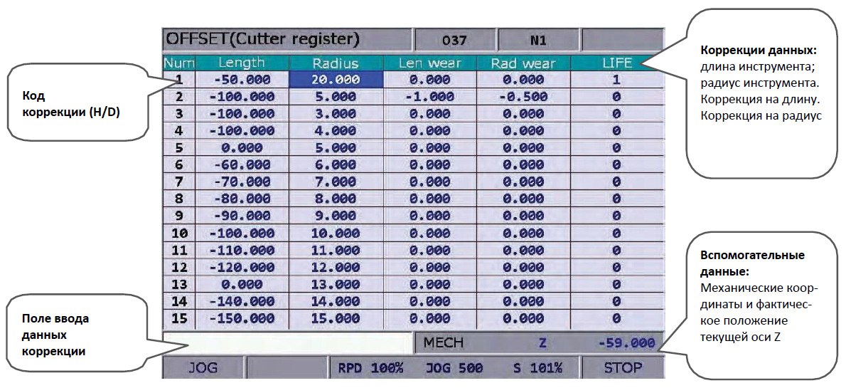
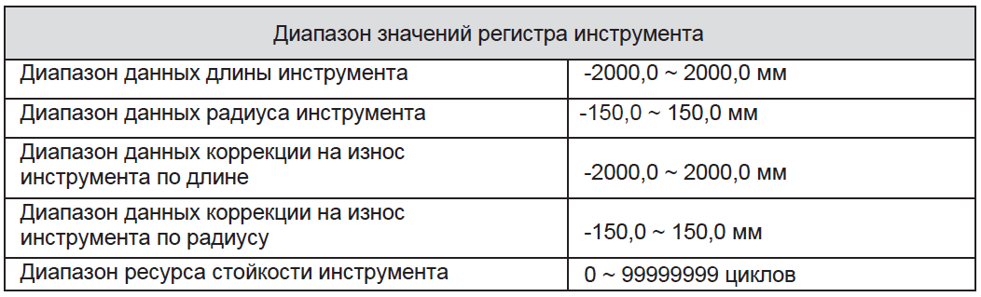
РЕГИСТР ИНСТРУМЕНТОВ
Notes:
28

Slide 29
МАГАЗИН ИНСТРУМЕНТОВ
Эта функция управляет позициями инструмента относительно номера инструмента, учитывая смену инструмента. Данные магазина инструмента - это таблица, в которой записаны фактические позиции инструмента и идентификатор текущего инструмента. Он не только записывает и отображает позицию инструментального инструмента для отдельных инструментов, но также соответствующим образом изменяет последовательность инструмента в поле данных журнала инструментов.
Редактирование регистра магазина инструментов возможно только в режиме Jog, как показано на рисунке ниже.
Notes:
29

Slide 30
МАГАЗИН ИНСТРУМЕНТОВ
Сведения о:
№ магазина
Текущем инстр.
След. Инстр.
Текущая поз. В магазине
Номер позиции в магазине
ID инструмента
ID инструмента на шпинделе
Ввод ID инструмента
Notes:
30

Slide 31
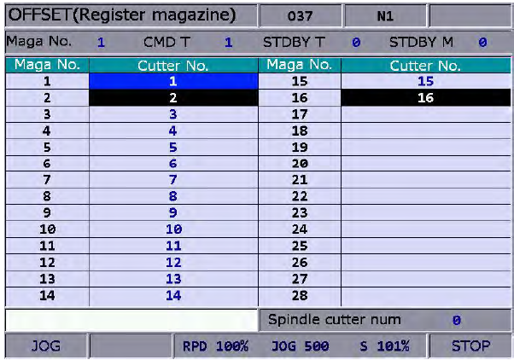
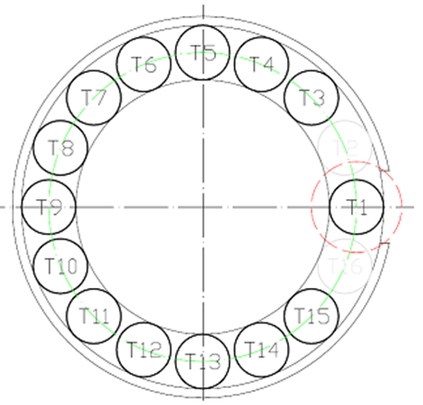
МАГАЗИН ИНСТРУМЕНТОВ
Блокировка инструмента: эта функция блокирует положение инструмента, не используемое программой. Инструменты в заблокированном положении нельзя вызвать. Если они вызываются, система блокирует их использование, предупреждает об ошибке и останавливает выполнение программы. Это обеспечивает защиту от ошибок, вызванных неправильным вызовом инструмента. Например, пользователи могут заблокировать позицию поврежденного инструмента. Позиция заблокированного магазина инструмента выделяется другим цветом.
Notes:
We do not use this function in tapping machine
31

Slide 32
МАКРОПЕРЕМЕННЫЕ
Данные переменные используются для различных операций ввода-вывода данных MLC, вычисления условий и элементов управления. Макропеременные могут быть локальные, глобальные, энергонезависимые и расширенные
Notes:
32

Slide 33
МАКРОПЕРЕМЕННЫЕ
Локальные переменные используются макропрограммой в локальной области имеют нумерацию от 0 до 50
Глобальные переменные - это переменные, используемые основными программами, подпрограммами и макропрограммами Они имеют нумерацию от 51 до 250.
Эти переменные сохраняют данные о состоянии после отключения питания имеют нумерацию 1601~1800.
Notes:
33

Slide 34
Экран DGN
Notes:
Diagnosis
34

Slide 35
    ЭКРАН DGN
Информация о станке
Переменные пользователя
MLC (Встроенный ПЛК)
Мониторинг
Настройки доступа
Информация о системе
Тюнинг
Импорт/Экспорт
Notes:
Diagnosis screen
The DGN group provides machining information, user variable, system monitoring, gain adjustment, and system interface functions to optimize the system. MLC diagnostics function is also provided for system to do MLC status monitoring or forced device ON/OFF, and password setup function for permission management. With this function, various system parameters can be imported / exported.
35

Slide 36
    ИНФРОМАЦИЯ О СТАНКЕ
Данный экран показывает количество выполненных задач, время выполнения и общее время. Также можно сбросить информацию.
Notes:
36

Slide 37
    ПОЛЬЗОВАТЕЛЬСКИЕ ПЕРЕМЕННЫЕ
Экран переменной пользователя отображает системные и пользовательские переменные. Системные переменные предназначены для контроля конкретной переменной. А пользовательская переменная позволяет пользователям отображать данные во встроенных регистрах (диапазон D512 ~ D1023). Отображая типы устройств в регистрах, пользователи могут изменять и контролировать настройки в регистрах (D512 ~ D1023) для более легкого управления соответствующими устройствами.
Notes:
37

Slide 38
Системные переменные

Slide 39
    МОНИТОРИНГ
Статус исходной позиции
Мониторинг вх/вых
Мониторинг сервоприводов
Notes:
39

Slide 40
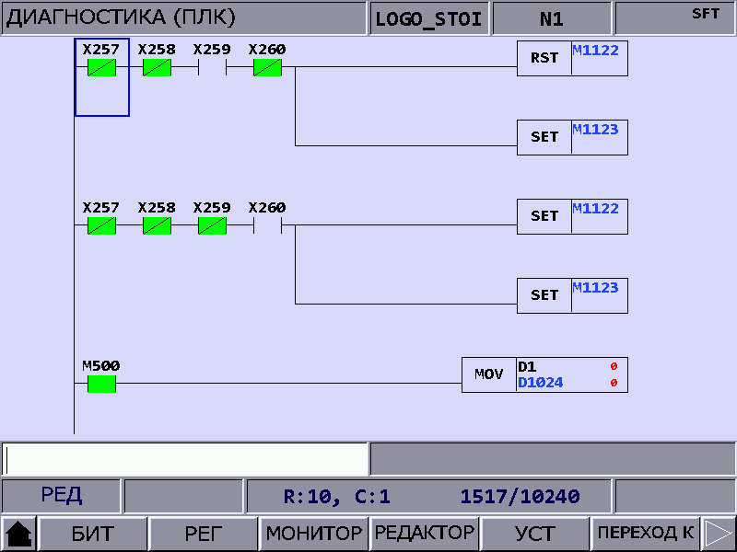
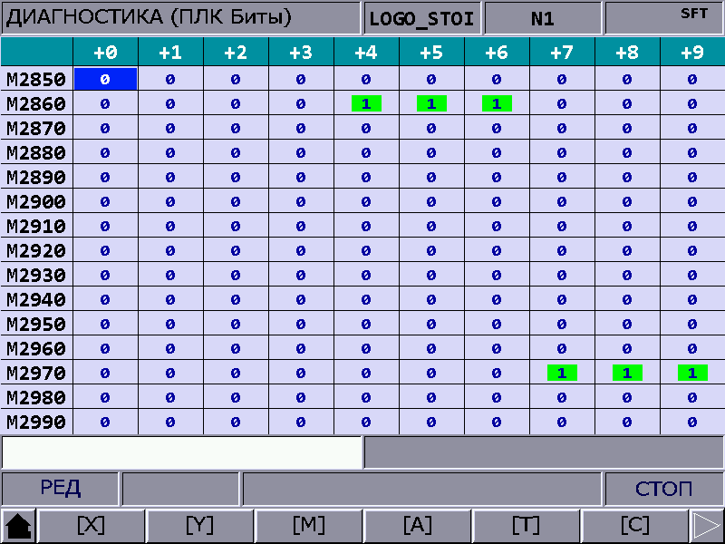
MLC онлайн мониторинг
• Мониторинг
– Биты
– Регистры
– Инструкции

Slide 41
MLC Редактирование программы
• MLC Встроенный в ЧПУ редактор программы

Slide 42
    НАСТРОЙКИ ПАРОЛЯ
Пользователи могут устанавливать разные уровни доступа для обслуживания системы. Это предотвращает изменение параметров системы неавторизованными пользователями.
Заметка:
Пароль по умолчанию для оборудования - 0000
Notes:
42

Slide 43
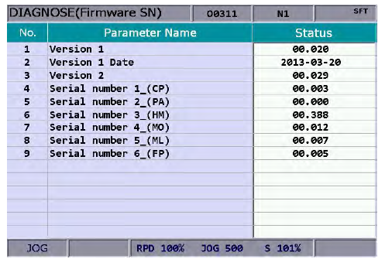
    ИНФОРМАЦИЯ О СИСТЕМЕ
Экран информации о системе содержит информацию об аппаратном ПО, серийном номере, версии прошивки
Notes:
43

Slide 44
    ТЮНИНГ
Настройка коэффициентов обратной связи для сервопривода – аналогичная той, что есть в ASDASoft
Номер оси для тюнинга
Диапазон позиций для тюнинга
Настройка тюнинга
Название параметров привода
Настройка параметров для расчёта
Переключение осей
Notes:
44

Slide 45
    ИМПОРТ/ЭКСПОРТ
Возможность загрузки данных в ЧПУ, а также создание резервных копий, или же экспортирование отдельных параметров.
Notes:
45

Slide 46
    НАСТРОЙКА ЭКРАНОВ
Возможность настройки экранов. Можно скрыть или вернуть скрытые экраны
Notes:
46

Slide 47
ЭКРАН ALM
Экран ALM содержит записи о текущих авариях и журнал истории аварий.
Notes:
47

Slide 48
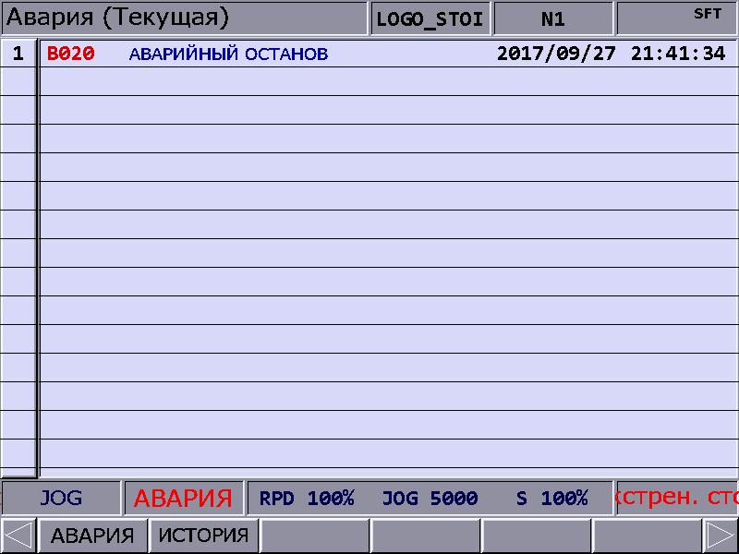
    Экран аварий ALM
Система выдает аварийное сообщение для любой программной или командной ошибки. Экран ALM отображает текущие аварийные сигналы, отправленные системой, чтобы помочь пользователям в отладке программ. Он также имеет журнал сообщений об авариях. Чтобы сбросить ошибку необходимо нажать reset.
Номер ошибки
Код ошибки
Название
ошибки
Notes:
Pop-up window
48

Slide 49
    Журнал аварий
История аварий может содержать до 512 записей.
Notes:
49

Slide 50
ЭКРАН GRA
Экран GRA позволяет выполнять пред просмотр выполнения программы, а также сам процесс обработки.
Notes:
50

Slide 51
Экран GRA
Экран GRA позволяет визуализировать путь прохождения инструмента во время выполнения программы. Также можно воспользоваться функцией пред просмотра результата выполнения программы.
Notes:
51

Slide 52
Экран PAR
Экран PAR является основным экраном по настройке ЧПУ, и содержит полный спектр параметров для удобного управления и оптимизации установки. Экрна PAR включает в себя настройку параметров для работы, журнал инструментов, механическую обработку, шпиндель, механический, источник, компенсацию и систему:
Notes:
Divided into several sections according to function
52

Slide 53
    ПАРАМЕТРЫ ПРОЦЕССА
Пользователи могут настраивать скорости и времена разгона/замедления для процесса обработки
Notes:
53

Slide 54
    ПАРАМЕТРЫ УПРАВЛЕНИЯ
Пользователи могут комбинировать выполнение и вычисление макропрограммы в файле G-кода для дополнительных движений. Пользователи также могут управлять или выполнять выполнение макропрограммы на экране параметров операции.
Notes:
54

Slide 55
    ПАРАМЕТРЫ МАГАЗИНА ИНСТРУМЕНТОВ
Параметры магазина инструментов задают соответствующие функции магазина инструментов, включая его тип, количество и тд
Notes:
55

Slide 56
    ПАРАМЕТРЫ ШПИНДЕЛЯ
Настройка типа шпинделя по источнику задания, энкодера и механической КП (при наличии).
Notes:
56

Slide 57
    ПАРАМЕТРЫ СТАНКА
Основные параметры для первоначальной установки – содержат данные о редукторе, ШВП и т.д.
Notes:
57

Slide 58
    ПАРАМЕТРЫ ИСХОДНОЙ ПОЗИЦИИ
Настройка способа возврата в исходную позицию.
Notes:
58

Slide 59
    СЕТЕВЫЕ НАСТРОЙКИ
Для диспута к ЧПУ по сети Ethernet необходимо настройки IP адрес или же включить функцию DHCP (при наличии роутера). Далее необходимо ввести IP адрес ПК, чтобы разрешить подключение данного ПК к ЧПУ
Notes:
59

Slide 60
    ПАРАМЕТРЫ КОМПЕНСАЦИИ
Параметр компенсации устанавливает соответствующие данные для компенсации ошибок, вызванных механическими факторами во время работы станка. То есть компенсация делается системой управления с учетом характеристик станка
Notes:
60

Slide 61
    СИСТЕМНЫЕ НАСТРОЙКИ
Параметры системы позволяют пользователям настраивать рабочую среду, включая системную дату, системное время, цвет фона экрана, цвет функциональной панели и прочие цвета.
Notes:
61

Slide 62
    ПАРАМЕТРЫ СЕРВОПРИВОДОВ
Через экран настройки параметров сервопривода можно считывать и настраивать параметры.
Notes:
62

Slide 63
    КОНФИГУРАЦИЯ ОСЕЙ
Основной экран для первоначальной настройки адресов сервоприводов.
Notes:
63

Slide 64
    ИНТЕРФЕЙСНЫЕ ВХОДЫ/ВЫХОДЫ
Настройки интерфейсных модулей ввода/вывода.
Notes:
64

Slide 65
СПАСИБО
ЗА ВНИМАНИЕ!
Больше информации на сайте http://www.rts.ua/rus/catshop/827/CNC/

